Slide 1
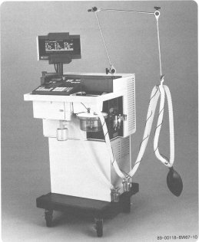
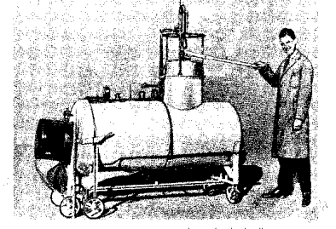
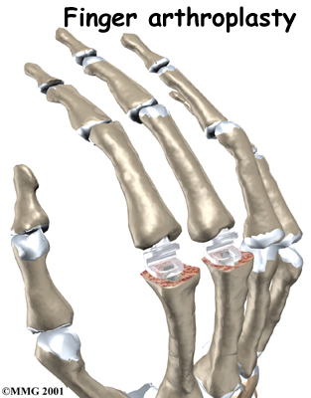
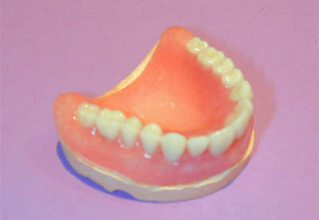
Přednášky z lékařské biofyziky
Biofyzikální ústav Lékařské fakulty
Masarykovy univerzity, Brno

Slide 2
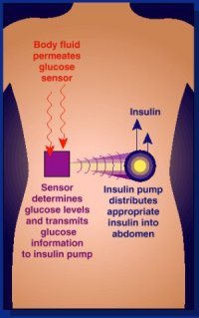
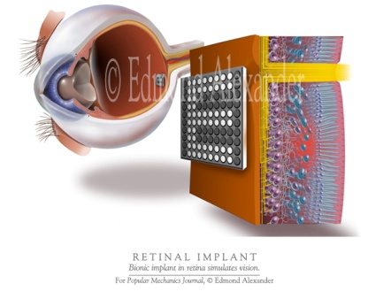
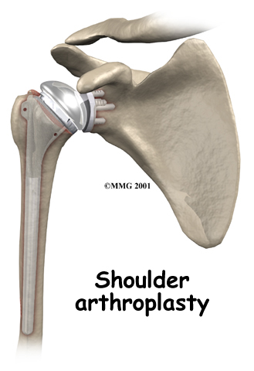
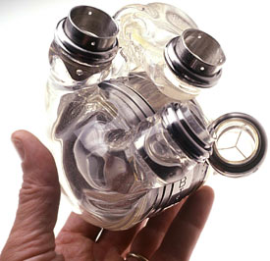
Přednášky z lékařské biofyziky
Biofyzikální ústav Lékařské fakulty
Masarykovy univerzity, Brno
Přístroje pro náhradu a podporu tělesných orgánů

Slide 3
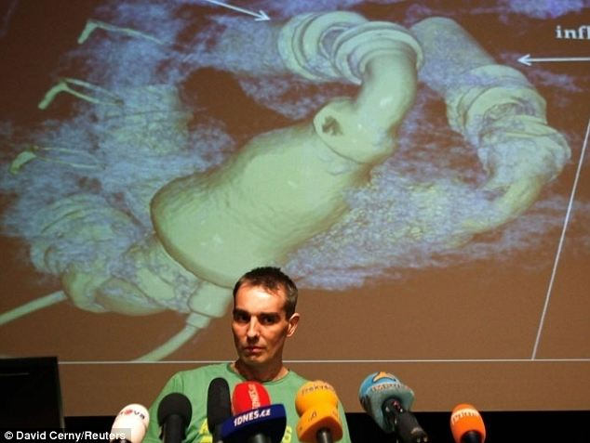
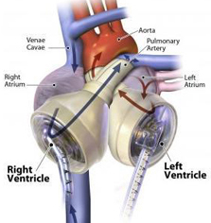
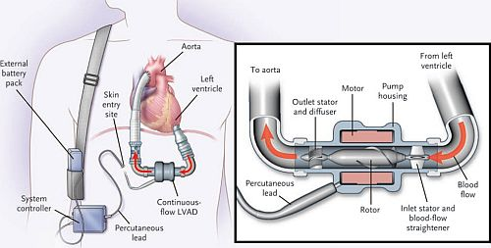
Podpora a náhrada srdce
Muž, který přežil půl roku bez pulzu se dvěma rotačními čerpadly Heartmate 2
Dvojice čerpadel s externím zdrojem energie.
V minulosti bylo vyvinuto mnoho jiných systémů a nelze vyloučit jejich paralelní využívání.

Slide 4
Mimotělní oběh
V průběhu velkých chirurgických výkonů na srdci nebo plících je často nutné nahradit funkci těchto orgánů mimotělním zařízením. Plíce jsou nahrazeny oxygenátorem, který dodává tělu kyslík a odstraňuje z něj oxid uhličitý.
Dva druhy oxygenátorů: s přímým kontaktem bublin plynu s krví nebo založené na difuzi plynů přes membránu oddělující krev a plyny.
U bublinových oxygenátorů bubliny kyslíku stoupají válcovou nádobou naplněnou krví. Krev přijímá kyslík a oxid uhličitý je odstraňován. Vznikající pěna se musí usadit, pak krev prochází filtrem a „pastí na bubliny“.
Membránové oxygenátory jsou vybaveny polopropustnými membránami. Problém: na membránách dochází k určité denaturaci krevních bílkovin a poškozují se krvinky, což omezuje jejich použití na několik hodin. Membrány jsou vrstvené nebo jsou z nich vyrobeny kapiláry. Tyto oxygenátory jsou dobrým přiblížením plic, avšak je nutno narušovat vrstvu krve u membrány turbulencemi.

Slide 5
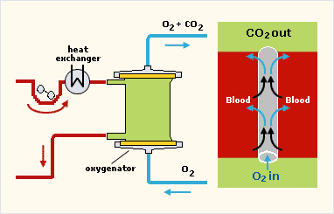
Mimotělní oběh
Membránový
oxygenátor
Součástí mimotělního oběhu je pumpa (peristaltická), oxygenátor a výměník tepla umožňující ohřívání nebo ochlazování krve a tím i těla pacienta.

Slide 6
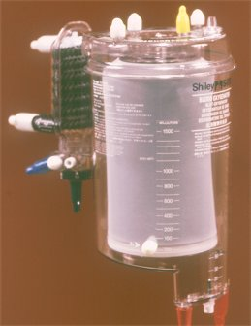
Mimotělní oběh
Bublinový oxygenátor s výměníkem tepla.
Problémem všech mimotělních oběhů je nutnost poněkud zvýšit objem cirkulující krve – lze to provést např. zředěním.

Slide 7
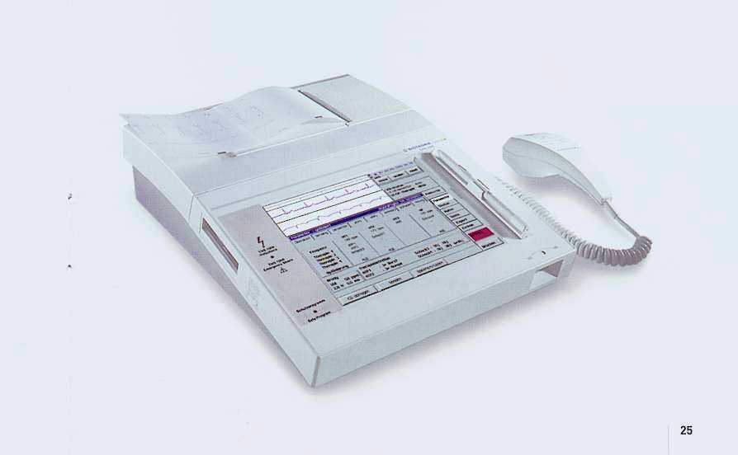
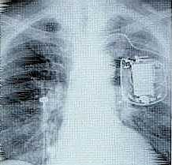
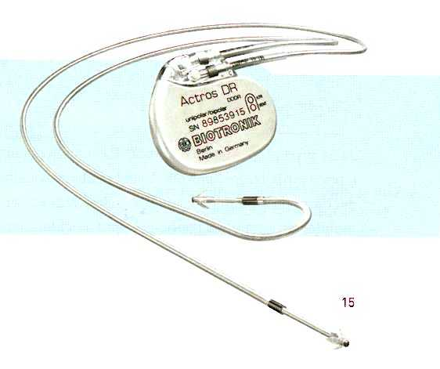
Kardiostimulátor
Programovací zařízení
Kardiostimulátory se používají u pacientů s vážnými arytmiemi či jinými onemocněními srdce. Toto aktivní implantovatelné zařízení se skládá z elektrod a z centrální jednotky poháněné bateriemi s dlouhou životností. Mimo tělo lze kardiostimulátor naprogramovat podle konkrétního stavu pacienta.

Slide 8
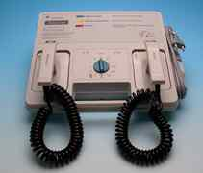
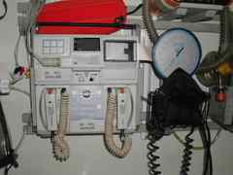
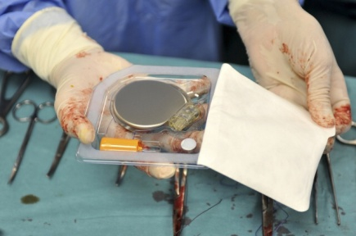
Defibrilátory
automated external defibrillator (AED)
Defibrilátory se používají v naléhavých případech pro obnovu spontánní srdeční aktivity (v případě fibrilace - míhání komor).
Implantabilní defibrilátor – kardioverter – sleduje srdeční akci a v případě problému vyšle defibrilační impulz

Slide 9
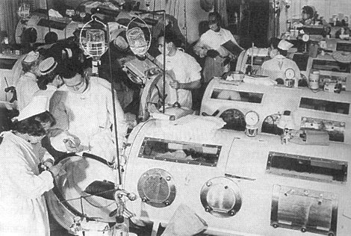
„Železné plíce“
(historie)
Uvnitř hermeticky uzavřeného válce se nachází pacient, jehož hlava je ovšem mimo vlastní válec. Vlivem proměnlivého tlaku ve válci jsou navozovány změny objemu plic a dostatečný přísun kyslíku je takto zajištěn.
www.blinn.edu/natscience/phillips/ironlung.html

Slide 10
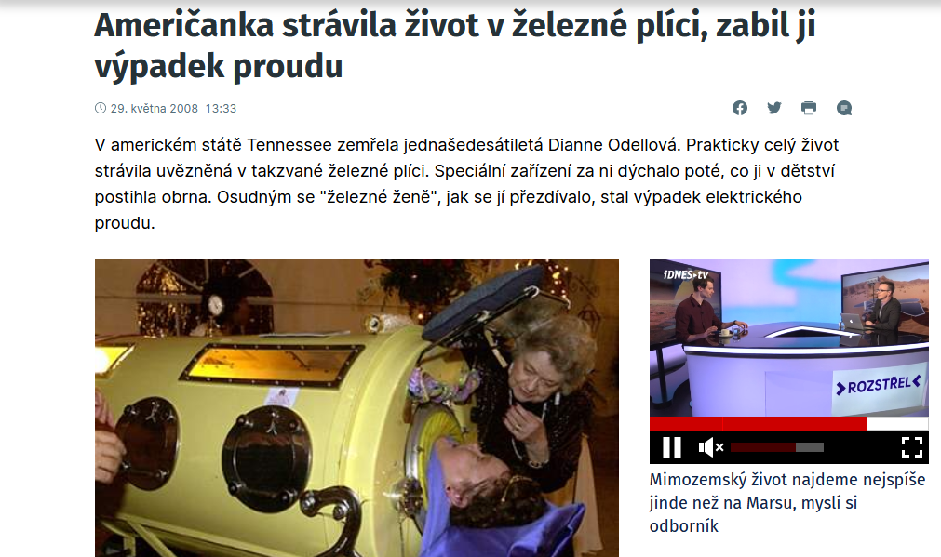
58 let s podporou dýchání…

Slide 11
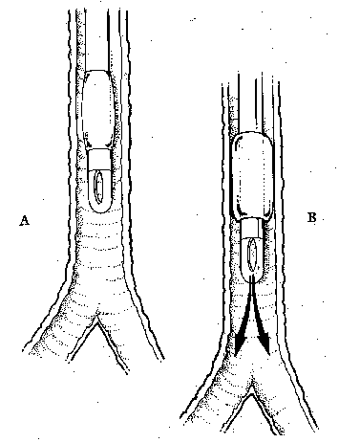
Mechanická ventilace plic
Ventilace se provádí pomocí nasazené masky či jako na obrázku podle nastaveného tlakového nebo objemového limitu vzduchu
Trysková a oscilační ventilace s vibrujícím proudem vzduchu. Druhá je používána u dětí.
http://www.mtsinai.org/pulmonary/books/physiology/chap10a.htm

Slide 12
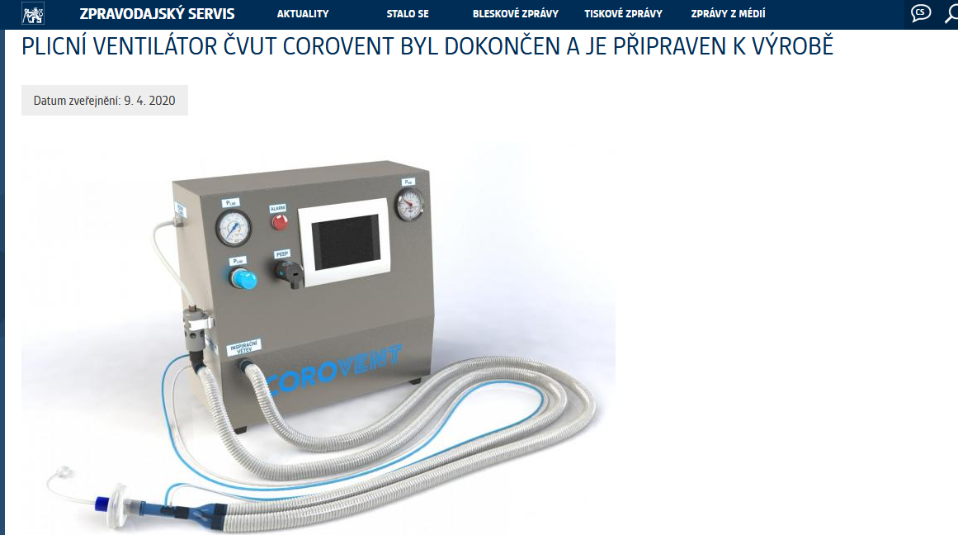
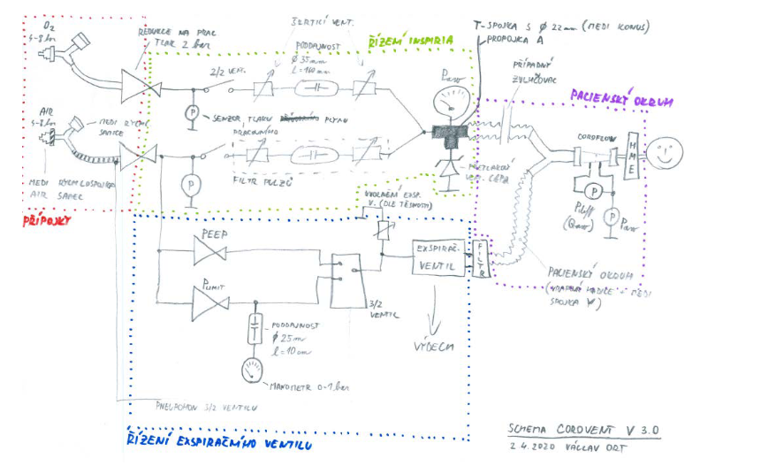
Corovent CVUT prof Roubík at al.

Slide 13
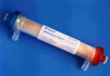
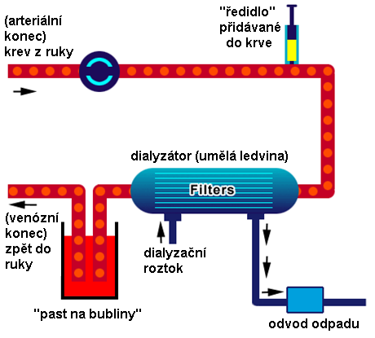
Umělá ledvina - hemodialýza
Nadbytečný objem krve lze redukovat podtlakem na straně dialyzačního roztoku
According to: www.renalpatients.co.uk/ haemodialysis.htm. www.rheomed.de/Bilder/ produkte/dialyser.jpg

Slide 14
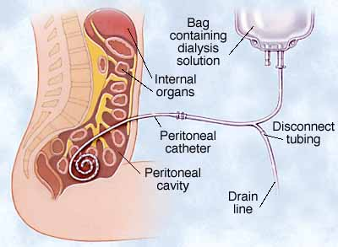
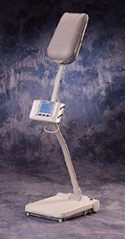
Peritoneální dialýza
Peritoneální dialýzu si pacient může provádět i doma. Do peritonea má trvale zavedený katétr, kterým si napouští a následně vypouští dialyzační roztok. Proces může být automatizován a pacient jej může absolvovat i ve spánku.
www.devicelink.com/ expo/awards02/98winQ.html. www.healthyeatingliving.com/ Kidney_failure.htm.

Slide 15
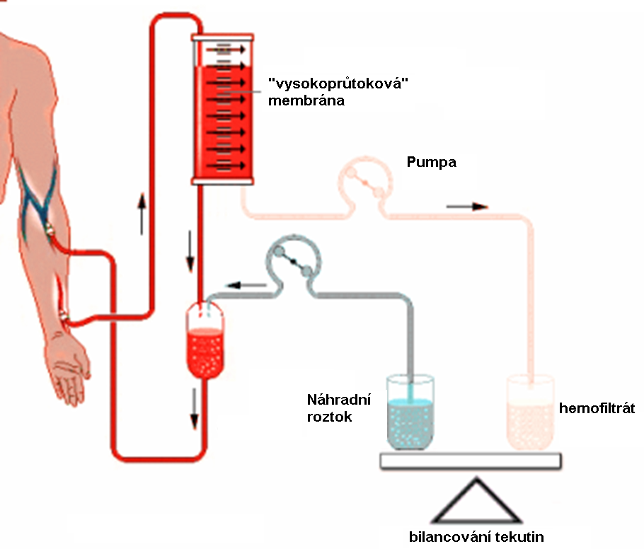
Hemofiltrace
Hemofiltrace je alternativou dialýzy. Velmi užitečná je při některých otravách. Hemofiltrát s toxickými látkami je nahrazován náhradním roztokem přidávaným do krve v potřebném množství.
According to: info-dialyse.de/.../ haemo_haemofiltration.php.

Slide 16
Hemodialýza vs. hemofiltrace
Hemodialýzou se krev očišťuje mimo tělo nemocného. Nejdůležitějšími zařízeními jsou dialyzátor, dialyzační monitor a systém hadic. Krev poháněná pumpou přitéká hadicemi z nemocného do dialyzátoru, kde se očišťuje a odkud se jinými hadicemi vrací zpátky do krevního oběhu. Opačným směrem než krev protéká dialyzační roztok, který je po průchodu dialyzátorem odváděn do odpadu. Hemodialýza užívá k odstraňování látek především difuzi a jen v menší míře filtraci
Hemofiltrace. Do hemofiltru přitéká jen krev (nikoli dialyzační roztok). Přechod látek přes membránu se děje výhradně filtrací. Aby očišťování krve bylo dost účinné, i když chybí difuzní složka, musí být množství filtrované tekutiny dostatečně velké (asi 30 litrů při jedné proceduře). Objem odfiltrované tekutiny se nemocnému nahradí speciálním sterilním roztokem. K výměně velkého objemu tekutiny při hemofiltraci je třeba membrán o velké propustnosti, které potom odstraňují i látky o větší molekulové hmotnosti. Přesto je u hemofiltrace odstraňování nízkomolekulárních látek menší než při hemodialýze.
Hemodiafiltrace. Jde o určitou kombinaci hemodialýzy a hemofiltrace. K očišťování krve užívá difuzi, zajišťující účinné odstraňování nízkomolekulárních látek, a filtraci (jejíž objem se pohybuje mezi hemodialýzou a hemofiltrací), která odstraňuje i látky o větší molekule.

Slide 17
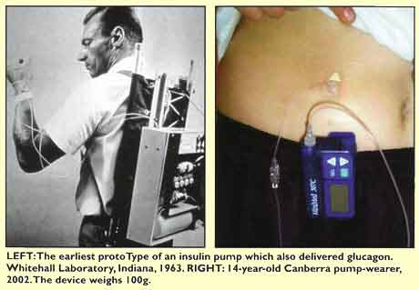
Umělý pankreas – inzulínová pumpa
http://www.diabetesaustralia.com.au/conquest/0204-insulin-pump-therapy.htm www.pnl.gov/ energyscience/06-01/ws.htm.

Slide 18
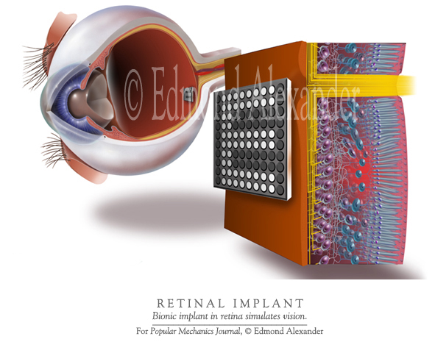
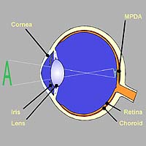
Sítnicový implantát
MPDA – micro-photo-diode-array
Toto zařízení a jeho analogie je klinicky testováno. Mělo by umožnit základní orientaci v prostoru.
www.nmi.de/deutsch/ showprj.php3?id=3&typ=1

Slide 19
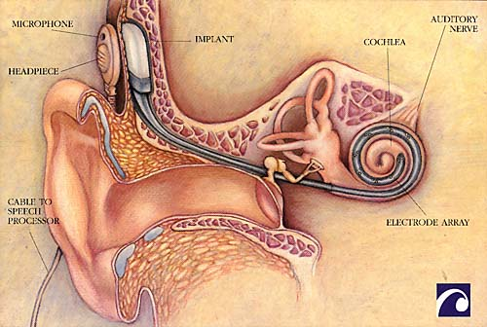
Kochleární implantát
Elektronický kochleární implantát může částečně nahradit Cortiho orgán, zvlášť u dětí, které mají neporušený sluchový nerv. Jde o elektrodový systém implantovaný do hlemýždě, který může stimulovat nervová vlákna pomocí impulsů generovaných v tzv. řečovém procesoru. Viz též přednášku o vyšetřování smyslů a korekci jejich vad.
http://www.accessexcellence.org/AB/BA/biochip3.html

Slide 20
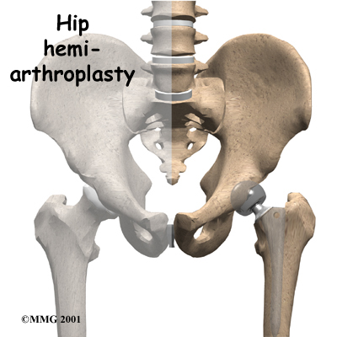
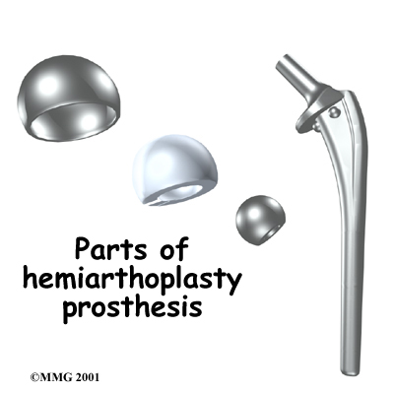
Náhrada kyčelního kloubu
Náhrady kyčelního nebo jiných kloubů se původně vyráběly z nerezové oceli, dnes se používají kombinace plastů a keramiky nebo titanu či jeho slitin. Titanový povrch je porézní, což umožňuje kosti vrůstat do povrchu implantátu – snižuje se tím potřeba kostního cementu.
http://www.orthogastonia.com/patient_ed/html_pages/hip/hip_hemiarthrooplasty.html

Slide 21
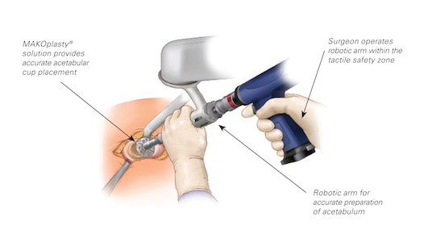
Umístění implantátu jamky kyčelního kloubu (acetabula)
Roboty v ortopedické chirurgii. Některé části endoprotéz kloubů musí být umístěny (orientovány) s velkou úhlovou přesností. Roboty v medicíně nelze chápat jako samostatně operující zařízení. Jde spíše o prodlouženou a zpevněnou ruku chirurga.
babbage.me.ic.ac.uk/ case/mim/projects/acrobot/. http://www.nlm.nih.gov/medlineplus/ency/imagepages/9494.htm

Slide 22
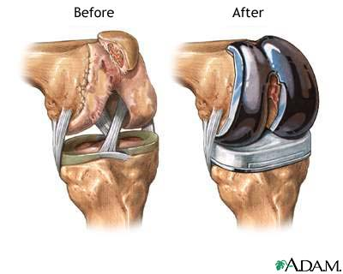
Náhrada kolenního kloubu

Slide 23
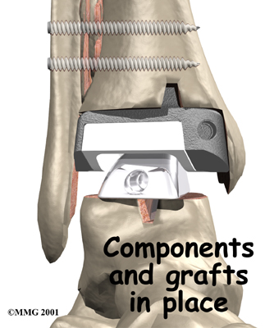
Kotník
http://www.orthogastonia.com/patient_ed/html_pages/ankle/ankle_arthroplasty.html

Slide 24
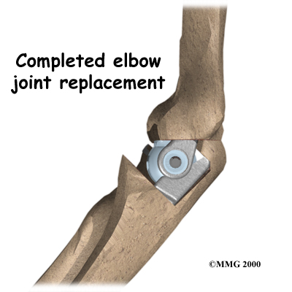
Náhrada ramenního a loketního kloubu
http://www.orthogastonia.com/patient-ed.html

Slide 25
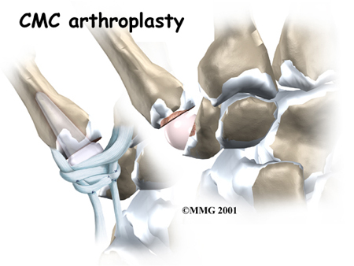
Karpometakarpální skloubení, klouby palce a prstů
CMC = karpometakarpální
http://www.orthogastonia.com/patient_ed.html

Slide 26
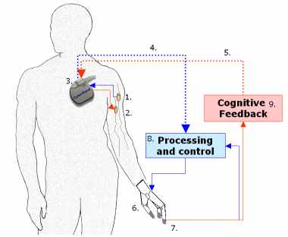
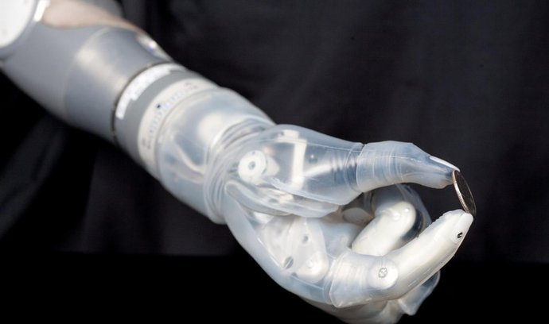
Bioprotéza ruky – nastupující realita
Elektroda na eferentním nervu;
Elektroda na aferentním nervu;
Implantovaná část pro snímání nervové aktivity a stimulaci nervů;
Eferentní telemetrické spojení;
Aferentní telemetrické spojení;
Bionická ruka;
čidla;
Dekódování pacientových úmyslů a řízení protézy;
Jednotka zprostředkující signály z čidel do mozku.
Podsystémy 8-9 budou mimo tělo, avšak snadno přenosné.
http://www-arts.sssup.it/research/projects/CyberHand/default.htm

Slide 27
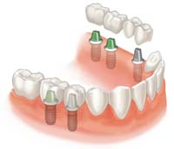
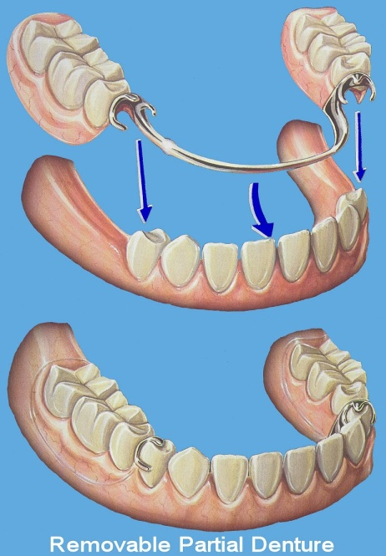
Zubní náhrady
Nesnímatelná
náhrada chrupu
Částečné protézy
Snímatelná horní protéza

Slide 28
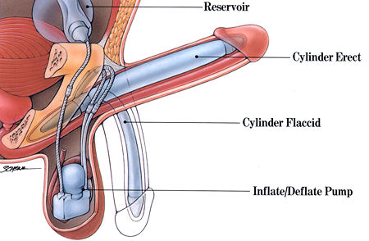
Penilní endoprotéza

Slide 29
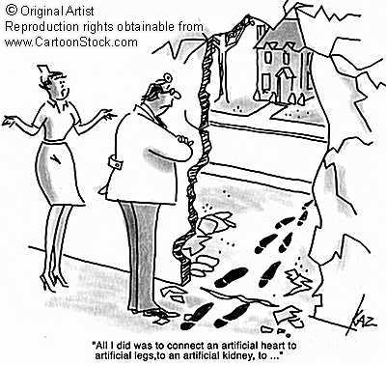
Autor: Vojtěch Mornstein, Vladan Bernard
Grafika:
Lucie Mornsteinová
Poslední revize a ozvučení: březen 2020
Obsahová spolupráce: Carmel J. Caruana, Ivo Hrazdira

